Slide 1
public class Listener
public static void main()
Wiederhole
Wiederhole für jede Spalte //i
Setzte aktuelle Spalte auf niedrig
Wiederhole für jede Zeile //j
Wenn die aktuelle Zeile niedrig ist
Rufe das Zeichen für die aktuelle Zeile und Spalte ab
StringComposer.add(Zeichen)
Setzte aktuelle Spalte auf hoch

Slide 2
public class StringComposer
public static void add(Zeichen)
Wenn das Zeichen ‚#‘ entspricht
Berechne das Ergebnis mit Rechenanfrage
Zeige das Ergebnis auf dem Bildschirm an
Setze alle Variablen zurück
return;
Rechenanfrage = Rechenanfrage + Zeichen
zeile1Temporär = zeile1Temporär + Zeichen
Wenn das Zeichen ‚+‘ oder ‚-‘ oder ‚*‘ oder ‚/‘ entspricht
zeile2Temporär = zeile1Temporär
Setze zeile1Tempörär zurück
Zeige zeile1Temporär und zeile2Temporär auf dem Bildschirm

Slide 3
public class Rechner
public static String berechnen(Eingabe)
Wiederhole für jedes Zeichen der Eingabe
Wenn das Zeichen ‚*‘ oder ‚/‘ entspricht
Setze hatMultiplikationOderDivision auf „wahr“
Wenn das Zeichen ‚+‘ oder ‚-‘ entspricht
Setze hatAdditionOderSubtraktion auf „wahr“
Wenn beide Variablen „wahr“ sind
break;
Wenn beide Variablen „wahr“ sind
Eingabe = multiplizierenOderDividieren(Eingabe)
Ergebnis = addierenOderSubtrahieren(Eingabe)
Sonst wenn nur hatMultiplikationOderDivision „wahr“ ist
Ergebnis = multiplizierenOderDividieren(Eingabe)
Sonst wenn nur hatAdditionOderSubtraktion „wahr“ ist
Ergebnis = addierenOderSubtrahieren(Eingabe)
return Ergebnis;

Slide 4
public class Rechner
public static String multiplizierenOderDividieren(Eingabe)
Wiederhole für jedes Zeichen der Eingabe
Wenn das Zeichen ‚*‘ oder ‚/‘ entspricht
wrapper w = defineOperands(Eingabe, aktuelleStelle)
Wenn das Zeichen ‚*‘ entspricht
TempöräresErgebnis = w.operand1 * w.operand2
Wenn das Zeichen ‚/‘ entspricht
TempöräresErgebnis = w.operand1 / w.operand2
Eingabe = updateInput(input, w.pre1, w.post2, resultTemp)
Setze die aktuelle Stelle auf ‚0‘

Slide 5
public class Rechner
public static String addierenOderSubtrahieren(Eingabe)
Wiederhole für jedes Zeichen der Eingabe
Wenn das Zeichen ‚+‘ oder ‚-‘ entspricht && nicht erste Stelle
wrapper w = defineOperands(Eingabe, aktuelleStelle)
Wenn das Zeichen nicht bei ‚0‘ anfängt && davor ‚-‘
w.operand2 = w.operand2 * -1
Wenn das Zeichen ‚+‘ entspricht
TempöräresErgebnis = w.operand1 + w.operand2
Sonst wenn das Zeichen ‚-‘ entspricht
TempöräresErgebnis = w.operand1 - w.operand2
Eingabe = updateInput(input, w.pre1, w.post2, resultTemp)
Setze die aktuelle Stelle auf ‚0‘

Slide 6
public class Rechner
public static wrapper operandenDefinieren(Eingabe, aktuelleStelle)
String pre1 = aktuelleStelle – 1;
Wenn pre1 nicht ‚0‘ entspricht
Solange das Zeichen an der Stelle vor pre1 nicht ‚+‘ oder ‚-‘
pre1--;
Wenn pre1 ‚0‘ entspricht
break;
String post1 = aktuelleStelle – 1;
String post2 = post1;
Wenn post2 nicht der Länge der Eingabe – 1 entspricht
Wenn das Zeichen an der Stelle post2 ‚+‘ oder ‚-‘ entspricht
post2++;
Solange das Zeichen an der Stelle vor post2 kein Operator ist
post2++;
Wenn post2 der Länge der Eingabe – 1 entspricht
post2++;
break;
String pre entspricht allem von pre1 bis zu aktuelleStelle
String post entspricht allem von post1 bis zu post2
Int operand1 entspricht dem wert von pre
Int operand2 entspricht dem wert von post
wrapper w = new wrapper(pre1, post2, operand1, operand2)
return w;

Slide 7
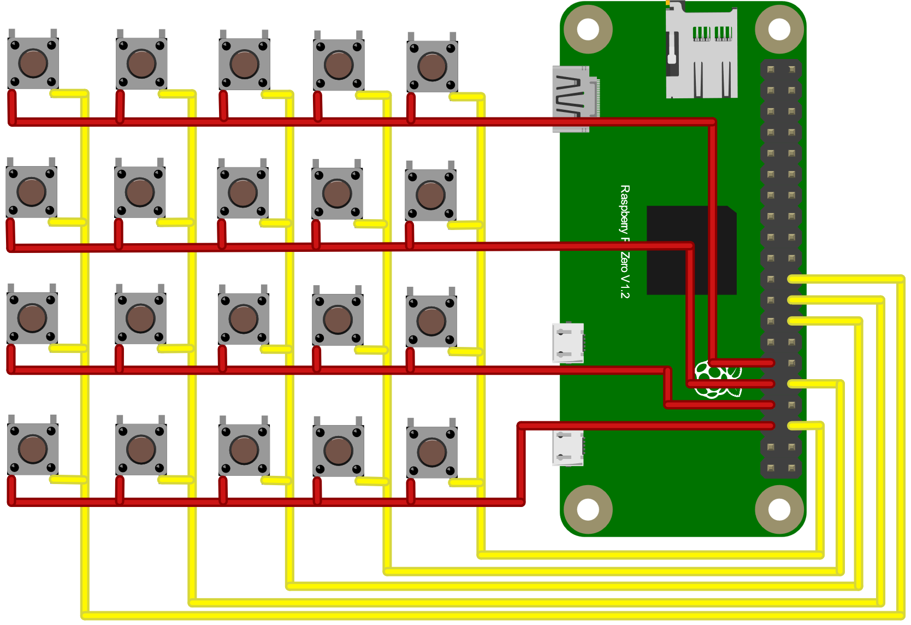

Slide 8
Kupferleitung
Lötstoppmaske
FR4

Slide 9
PTH
Lötstoppmaske
FR4

Slide 10
8*2+6
16 +6

Slide 11
-8*-2+6
--16 +6
+16 +6

